Slide 1
Mobile Computing II (TSI354)
Pertemuan V :
Database Lanjut> koneksi Database Server & JSON
Oleh: M. Priyono Tri Sulistyanto, S.T., M.Eng

Slide 2
Pokok Bahasan Kuliah
Layout Lanjut
Pemrograman Layout Dinamis
Aturan layout UI Android
Material Design
Aplikasi Database Lanjut
Akses ke Database Server
Web-service dengan JSON
Aplikasi Game
Import Game Engine Library
Pemrograman dengan game engine
Pemrograman untuk akses hardware
Akselerometer, Kompas, GPS
Telepon
Bluetooth
Wifi
Kamera
Pemrograman SMS
Aplikasi mobile tingkat lanjut
Mobile Computing II (Sistem Informasi)
2

Slide 3
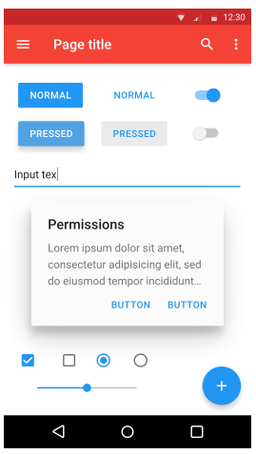
Database Server
Material Design merupakan bahasa desain yang dikembangkan oleh Google. (mulai Android v5.0+)
Desain menerapkan peningkatan penggunaan berbasis grid, anismasi responsif, tansisi, padding, efek kedalaman, pencahayaan dan bayangan.
Sumber: https://www.google.com/design/spec/material-design/introduction.html
Mobile Computing II (Sistem Informasi)
3

